Slide 1

POLICÍA NACIONAL
RESULTADOS DEL PLAN DE SEGURIDAD CIUDADANA PARA LA PROTECCIÓN DE LAS PERSONAS, FAMILIAS Y COMUNIDADES,
EN LA CIUDAD Y EL CAMPO.
Del jueves 16 al miércoles 22 enero 2025
HONOR - SEGURIDAD - SERVICIO

Slide 2

SEGURIDAD CIUDADANA Y HUMANA
21,734 SERVICIOS
DE VIGILANCIA Y PATRULLAJE
23,000 actividades cotidianas.
16,480 actividades culturales, deportivas y recreativas.
713 ferias de la Economía Familiar, gastronomía popular, de tradiciones y mercaditos campesinos.

Slide 3
SEGURIDAD CIUDADANA Y HUMANA
EJECUCIÓN DE PLANES
VIGILANCIA, PROTECCIÓN Y CUIDO DEL SISTEMA DE ILUMINACIÓN PÚBLICA
RESGUARDO Y PROTECCIÓN A LA DISTRIBUCIÓN DEL BONO ESCOLAR PARA NIÑ@S DE PREESCOLAR, PRIMERO Y SEGUNDO GRADO
PLAN DE DISTRIBUCIÓN PRIMERA ENTREGA MERIENDA ESCOLAR 2025
PLAN DE SEGURIDAD ESCOLAR 2025
Se restablecieron 264 luminarias en el departamento de Managua, Distritos 2, 5 y 10 (municipio de Ciudad Sandino).
En coordinación con el Ministerio de Educación se brindó protección y resguardo a la Distribución del Bono Escolar para niñ@s de preescolar, primero y segundo grado a nivel nacional.
Cobertura y protección policial a la entrega y traslado de 149 camiones con destino a los departamentos de Estelí, Madriz, Jinotega, Chinandega y Masaya.
Nos preparamos para este próximo lunes 27 de enero, el inicio del «Ciclo Escolar 2025, EN MÁS VICTORIAS EDUCATIVAS, MÁS VICTORIAS HACIA EL FUTURO», con el 100 por ciento de las fuerzas, se brindará seguridad y tranquilidad a la entrada y salida, para la prevención de accidentes de tránsito, en los centros educativos priorizados de todo el país.

Slide 4
SEGURIDAD CIUDADANA Y HUMANA
Visitas de presencia directa
19,421
ACCIONES PREVENTIVAS
Encuentros con la comunidad
Visitas a líderes comunitarios
Atenciones a jóvenes en situación de riesgo

Slide 5


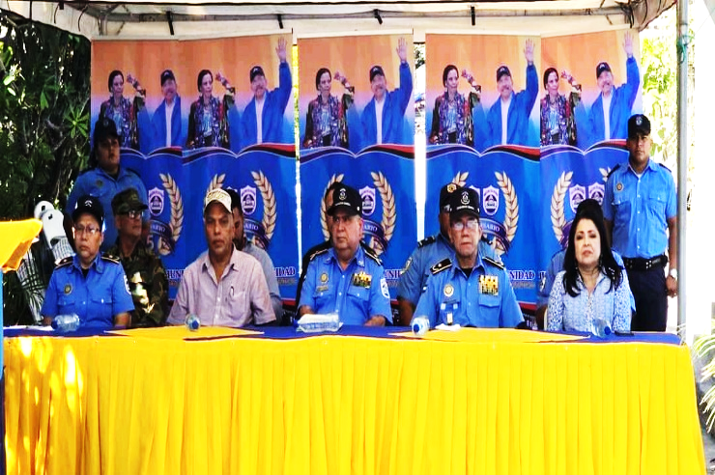
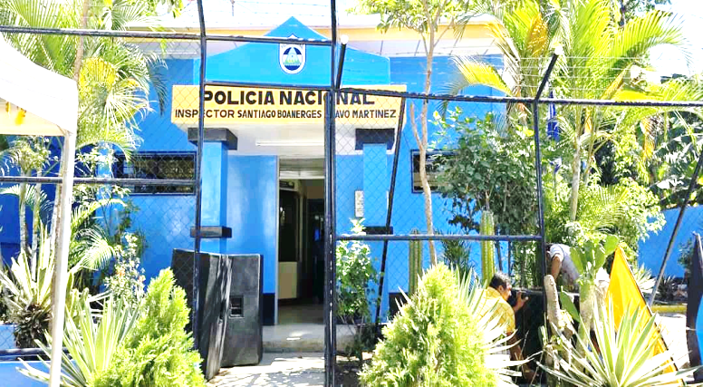
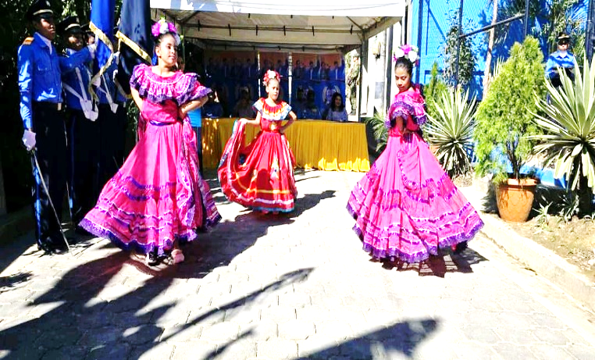
EN EL PLAN SEGURIDAD CIUDADANA
El pasado viernes 17 de enero, en el municipio de San Pedro del Norte, departamento de Chinandega, se inauguró Unidad de Seguridad Ciudadana, con el nombre de nuestro compañero Inspector Santiago Boanerges Bravo Martínez.
Esta Unidad Policial, beneficia a más de 5 mil habitantes, equipada con medios de transporte, comunicación y mobiliario para garantizar la paz, tranquilidad y seguridad a nuestras familias.

Slide 6

SEGURIDAD EN EL CAMPO
13,701 Servicios de Vigilancia y Patrullaje a pie y motorizado en la zona rural y montañosa:
2. PLAN ABIGEATO
Se verificaron:
GARANTIZAMOS:
1. PLAN DE COSECHA CAFETALERA
898 guías únicas de movimiento animal.
1,478 cartas de venta.
392 boletas de destace de ganado vacuno.
Se verificaron 1,272 remisiones de café en 599 medios de transporte.
Se dio cobertura a 247 centros de acopio, 182 beneficios y 476 cultivos de café.
837 INSPECCIONES A MATADEROS Y RASTROS MUNICIPALES.

Slide 7
SEGURIDAD EN EL CAMPO
TRABAJO CON PRODUCTORES:
13,682 visitas de presencia directa y 62 asambleas
2,585 comunidades
14,213 productores
4,050 coberturas de seguridad a 23 rubros de producción.

Slide 8

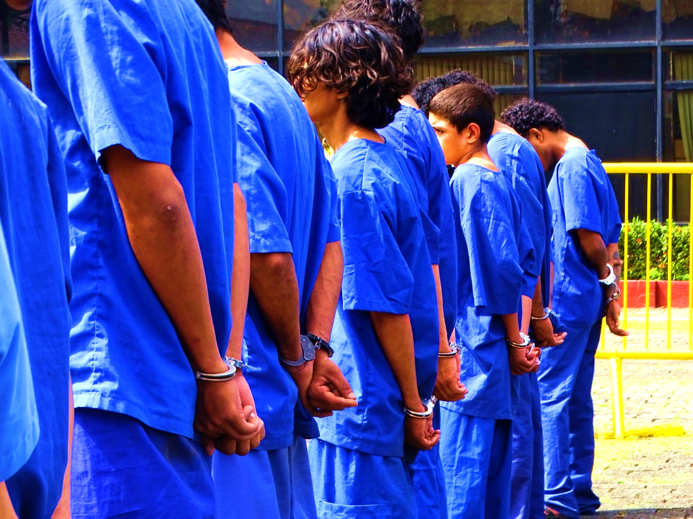

RESULTADOS
PLAN DE SEGURIDAD CIUDADANA Y EN EL CAMPO
Como resultado del trabajo preventivo y enfrentamiento a la delincuencia en la ciudad y el campo, la Policía Nacional capturó a:
29 SUJETOS POR DELITOS DE PELIGROSIDAD
8 por muertes homicidas
10 por robos con intimidación (asalto)
1 por tráfico de droga.
8 abastecedores de droga.
2 abigeato.

Slide 9
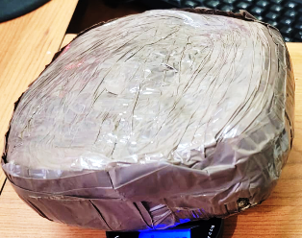
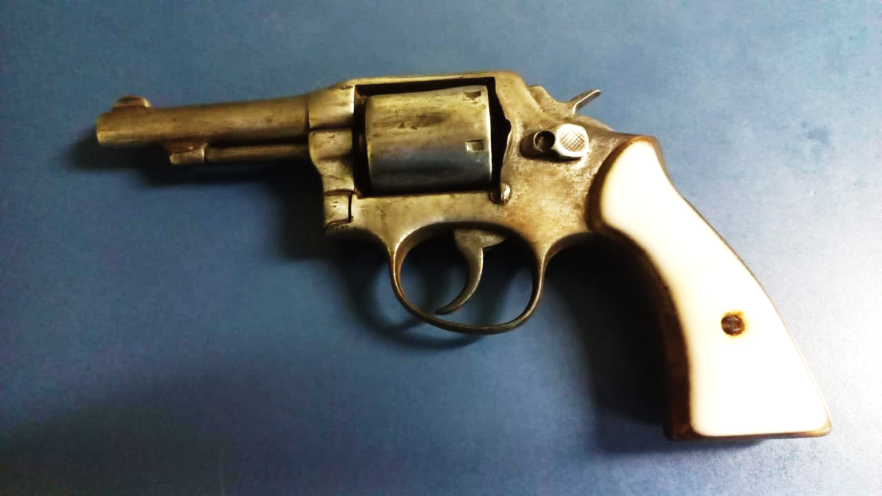
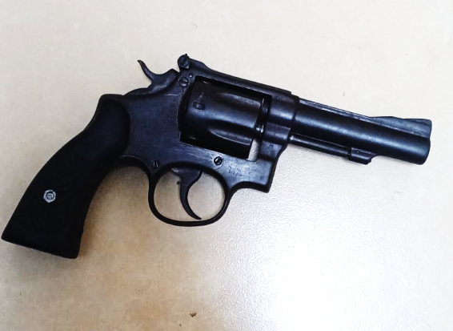
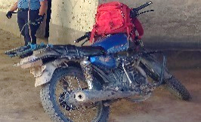
RESULTADOS
PLAN DE SEGURIDAD CIUDADANA Y EN EL CAMPO
1 Libra de marihuana.
2 Armas de fuego.
1 Motocicleta.

Slide 10

Nuestra Institución Policial reitera su compromiso de continuar trabajando para fortalecer la Seguridad Ciudadana y Humana de las Personas, Familias y Comunidades.

